Slide 1
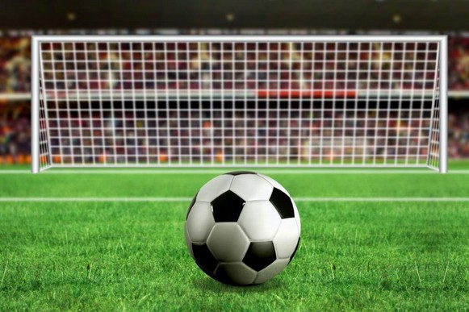
Franck Ribéry
Andrew Ilchyshyn
Vladislava Koryagina

Slide 2
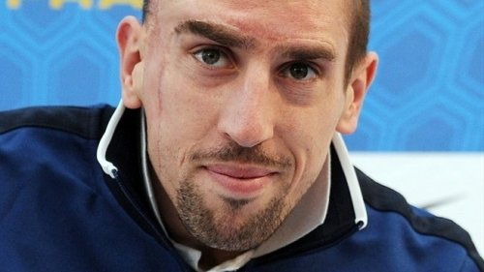
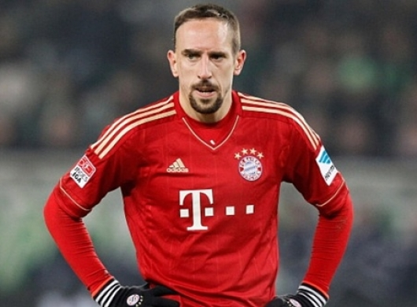
Né le 7 Avril 1983, à Boulogne-sur-Mer. Footballeur français, milieu de terrain français et allemand club "Bavaria" Munich.

Slide 3
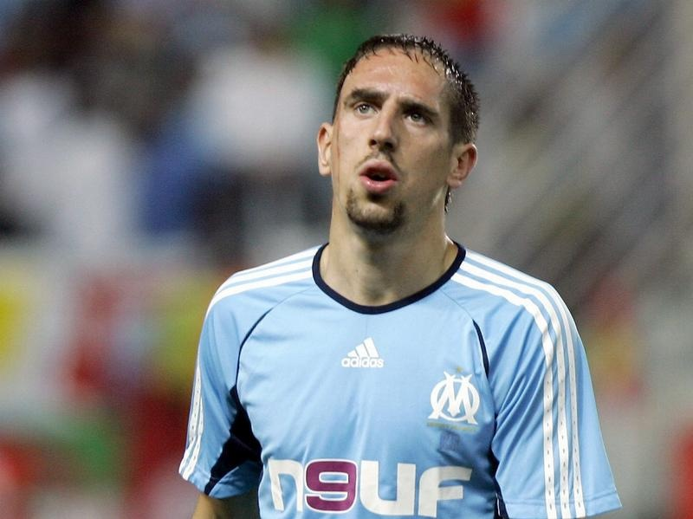
Début de carrière
Sa carrière de footballeur a commencé Frank école de football à Lille. En 2001, Ribéry était à la "Boulogne", qui a effectué au moment de la deuxième championnat de la ligue française. Suivant équipe de football de la saison se installe à la classe inférieure - «olympique» de Ales ville.

Slide 4
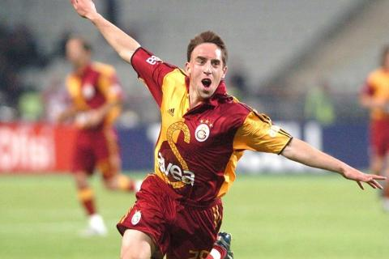
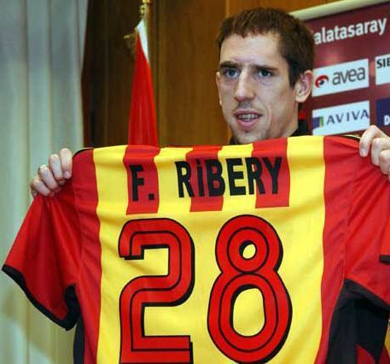
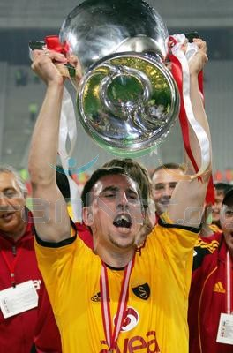
Carrières rénovation
Dans la saison 2003/2004 Frank reprend ses apparences de carrière pour l'équipe Troisième Division "Brest". La saison suivante, il a reçu une invitation à un club plus ou moins grave - "Metsu." En 2005 signé un contrat avec la Turquie "Galatasaray". scandale de transfert sur le club français "olympique" libre Marseille a reçu un contrat de futures stars.

Slide 5
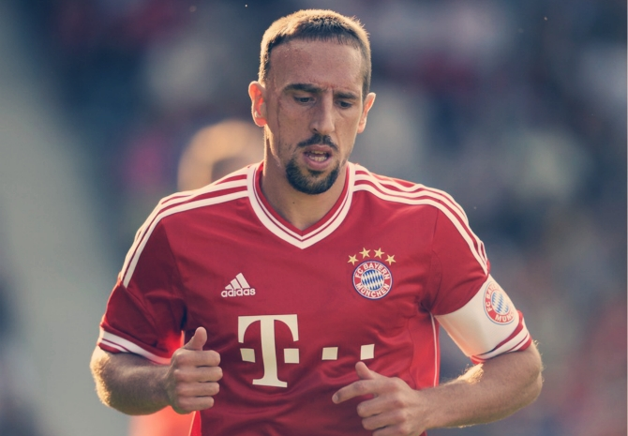
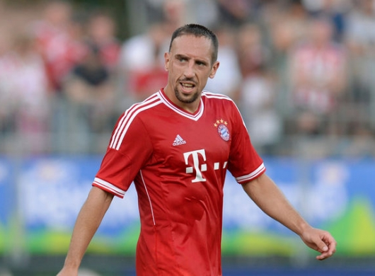
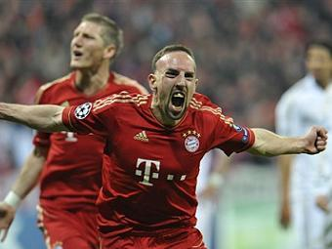
Le Bayern Munich
Transfert à l'Allemand Français "" faite pour l'allemand montant record en Bundesliga - € 25.000.000. Avec une nouvelle équipe de Frank a remporté les champions Salad Bowl Argent Allemagne a remporté la Coupe Nationale.

Slide 6
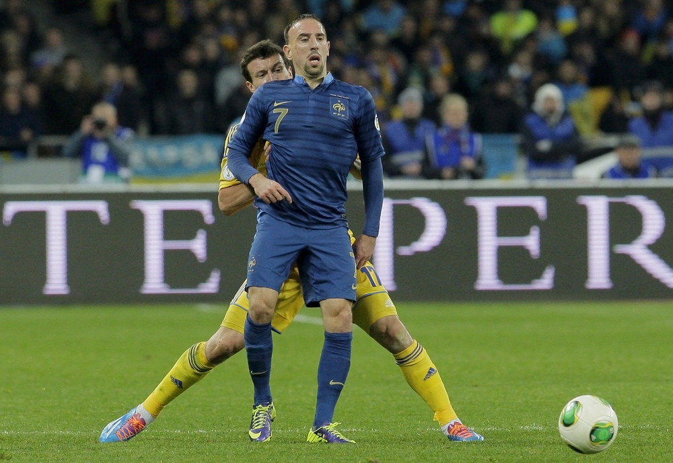
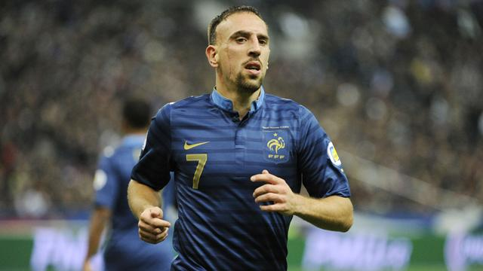
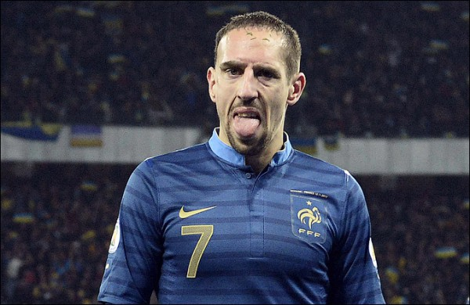
Equipe de France
Ribéry était, sans exagération, le leader de l'équipe française. Après une brillante carrière a pris fin Zidane, il a commencé à voir Zinedine successeur.

Slide 7
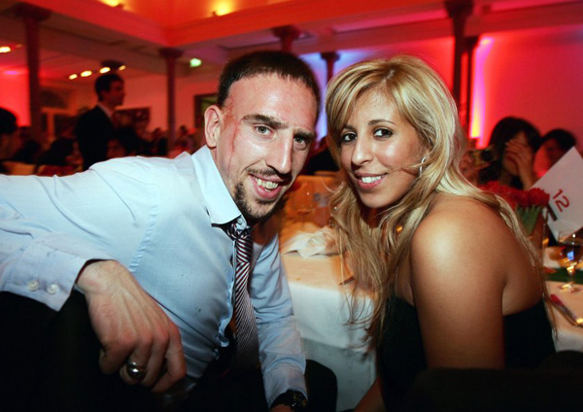
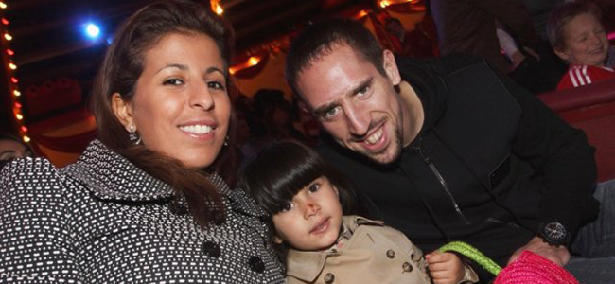
Vie
Par la religion musulmane Ribéry. Il a accepté l'Islam quand il a décidé de se marier une fille de l'Algérie Wahiba Sands. Footballeur dit à côté de lui, il a trouvé le vrai bonheur. Le couple a deux filles - Hiziyu et Shaheen. Girl Next est né le 9 Janvier 2008 à Paris. Après le passage à une autre religion, il a reçu un deuxième nom - Bilal.

Slide 8
Réalisations et les réussites carrière de football
équipe:
"Galatasaray"
•Vainqueurs de la Coupe turcs: 2004-05
"Olympique"
•Coupe Intertoto: 2005
"Bavaria"
•Champion d'Allemagne, 2007-08, 2009-10, 2012-13
•Seigneur de la Coupe d'Allemagne: 2008, 2010
•Seigneur de la Super Coupe d'Allemagne: 2010, 2012
•Coupe de la Ligue allemande: 2007
•Le vainqueur de l'UEFA Champions League: 2012-13
Equipe de France
•Coupe du Monde de finaliste: 2006
Propre
•Footballeur français de l'année (2): - 2007, 2013
•Le meilleur football de la Bundesliga - 2007/2008
•Le joueur de football le mieux en Europe - 2012/2013

Slide 9

Merci☺

